Slide 1
제6회 빅데이터로 우리동네 문제해결 아이디어 공모대회 · 경남
데이터로 정한 소방 드론 거점, 그리고 현장에서의 대응 로직
최근 1년 화재 발생 빅데이터로 창원을 정하고, 지도 분석으로 거점을 정한다
PART 1
PART 2
어디에 배치할 것인가
도착 후 어떻게 움직이는가
화재 빅데이터 분석 → 창원 · 거점 소방서 선정
출동 → 편대 SOP-D → 시연 → 기대효과
팀 군체 · 한태영 · 김상도 · 노현수 · 경상국립대학교 방산시스템

Slide 2
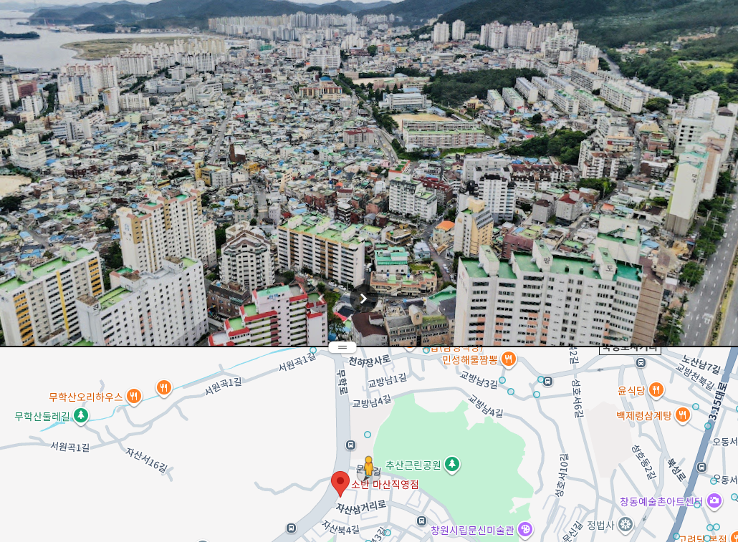
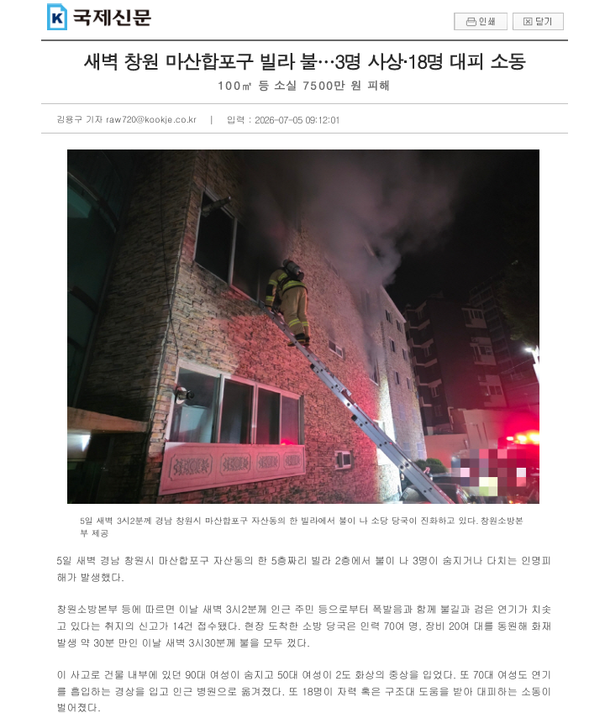
문제 인식 · WHY
소방차가 닿지 못하는 곳에서, 사람이 죽는다
노후 주거·고령 인명 위험
마산합포 자산동 노후 빌라 새벽 화재
2층 발화 → 90대 사망 · 50대 중상 · 주민 18명 대피
자산동 노후 다세대 밀집 항공사진(스카이뷰) 삽입
마산합포구 자산동 노후 다세대(빌라) 밀집지
폭 4m 미만 골목 밀집 → 소방차 진입 곤란 · 출처: 카카오맵 스카이뷰
골든타임 5분 초과 시 피해 2.1배 · 10분 초과 사망률 2.5배
출처: 소방청 국가화재정보시스템(NFDS)·골든타임 연구 / 국제신문
Notes:
좌측 자산동 항공사진(스카이뷰)으로 '노후 다세대 밀집·진입 곤란'을 각인. 우측: 실제 사례(자산동 90대 사망)+진입지연(제천 29명)+골든타임 통계. 사진은 프레임에 스카이뷰 캡처를 삽입.

Slide 3
문제 인식 · 무엇이 골든타임을 막나
초동 대응을 막는 세 개의 벽
1
진입 불가·지연
2
대피 취약
3
기존 소방드론 한계
폭 4m 미만 골목 + 불법주차로
소방차가 못 가거나 늦게 도착한다
고령·노후 주거 밀집·새벽 단독 거주 —
스스로 대피 어렵고 초동 정찰·안내 공백
조종사 1명이 드론 1기만 운용 —
급확산 대형 재난 입체 대응 불가
→ 소방차가 진입하기 전, 자율 군집 드론이 초동을 채운다.
어디에 둘지(PART 1) · 도착 후 어떻게 움직일지(PART 2)를 데이터로 설계한다.

Slide 4
PART 1
어디에 배치할 것인가
최근 1년 화재 발생 빈도로 대상 지역을 창원으로 정하고 — 지도에서 소방차가 못 가는 경로를 찾아 드론 거점 소방서를 정한다.
01 데이터 수집
›
02 지역 선정 · 창원
›
03 취약지 분석
›
04 거점 선정

Slide 5
PART 1 · STEP 01
화재 관련 데이터를 모은다
화재 발생 빈도
도로폭·도로망
건축물대장
고령·인구
소방용수·진입곤란
소방안전 빅데이터 플랫폼
지자체 · OSM
국가공간정보포털
통계청 KOSIS·SGIS
공공데이터포털
최근 1년 시·군구별
화재 건수
골목 폭·소방차
진입 가능성
노후 건축물 비율
→ 취약 지수
65세+ 교통약자
밀집 지역
소화전·진입곤란
구간 현황
핵심 = 소방안전 빅데이터 플랫폼의 최근 1년 화재 발생 빈도. 여기에 도로·건축·인구 데이터를 파이썬(Pandas·NumPy·Matplotlib)으로 통합·시각화한다.

Slide 6
PART 1 · STEP 02
대상 지역을 창원으로 정한다
소방안전 빅데이터 플랫폼 · 최근 1년 · 경남 시·군별 화재 발생 건수 (창원시 = 5개 구 합산)
대상 지역
창원시
563
건 · 경남 최다
경남 전체 화재의 15.8% 집중 — 화재 최다 도시를 드론 배치 대상 지역으로 확정

Slide 7
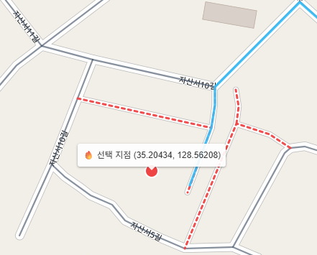
PART 1 · STEP 03
지도에서 소방차 진입불가 지역을 찾는다
1
화재지점 표시
최근 1년 창원 화재 발생지점(🔥)을
지도에 올린다
2
경로 탐색
소방서에서 각 지점까지
하늘색 주행경로를 그린다
🔥 자산동 노후빌라
3
빨간 점선 = 진입불가
경로 중 폭 4m 미만 구간을
빨간 점선으로 표시
4
드론 필요 지점
🔥
빨간 점선이 걸린 화재지점 =
드론이 가장 필요한 곳
소방차 진입불가 골목
소방차 주행경로
화재 발생지점

Slide 8
PART 1 · STEP 04
종합 위험 지수로 거점 소방서를 정한다
화재 발생(실측 반영) · 도로협소 · 노후건물 · 고령인구를 가중 합산 (도로·노후·고령은 예시)
종합 위험 1위
마산합포구
104 점 / 위험지수
드론 거점 선정
마산소방서
종합 위험 최상위 원도심(마산합포·진해)을 최단 거리로 관할 → 소방 드론 배치 거점으로 선정
의창구는 화재건수 최다지만 도로·노후·고령이 낮아 종합은 하위 — 원도심(마산합포·진해)이 상위.
Notes:
종합 위험 지수(피해·도로·노후·고령) 1위 = 마산합포구 → 관할 마산소방서를 드론 거점으로 선정. (거점 단독 슬라이드를 이 한 장으로 통합)

Slide 9
PART 2
도착 후 어떻게 움직이는가
거점에서 출동한 드론 편대가 화점에 도착한 순간부터 — 표준 행동요령(SOP-D)에 따라 자율 수행한다.
01 출동·도착
›
02 편대 전개
›
03 SOP-D 5단계
›
04 유무인 복합

Slide 10
PART 2 · STEP 01
출동 — 소방차보다 먼저 도착한다
거점 소방서 → 화점 직선 비행 · 화재 인지 시점 공통 기준 (예시)
소방차
드론 편대
드론이 먼저
실도로 주행+출동준비
거점→화점 직선 비행
5:20
8:40
3:20
초동 골든타임 확보
좁은 골목은 입구까지만
골목 위를 그대로 넘어 도착
소방관 투입 전 정밀 정찰까지
※ 수치는 예시 시나리오 — 거점·지점 거리에 따라 달라진다.

Slide 11
PART 2 · STEP 02
도착 즉시 — 5개 편대로 전개
지휘통제
공중지휘권 선언 · 3D 매핑 융합 · 통합 제어·자원 관리
GCS
공중정찰대
사방 3D 스캐닝 · 열화상 화점 탐지 · 연소확대선 모니터링
1편대
인명수색·구조
고립 구조대상자 식별 · 생명유지 키트 투하 · 대피 인도
2편대
화재진압대
창문·진입점 파악 · 창문 파쇄 후 정밀 소화탄 투하
3편대
통신중계·조명
Mesh 통신망 형성 · 음영지역 신호 중계 · 광역 조명
4편대

Slide 12
PART 2 · STEP 03
SOP-D 표준 행동요령 · 5단계
›
›
›
›
1
2
3
4
5
전개
정찰·평가
작전
중계·호위
종결
DEPLOY
ASSESS
OPERATE
RELAY
CLEAR
정찰·진압·구조
편대 전개·상승
3D 스캐닝·열화상
화점/진입점 파악
창문 파쇄 후
정밀 소화탄·대피 인도
요구조자 호위
외벽 연소차단·릴레이
대피 완료 확인
잔불 감시·RTH
101-D
102-D
222-D
105-D
113-D
지휘·정찰·진압·구조·통신 편대가 단계별 SOP 코드에 따라 한 타임라인에서 자율로 맞물려 움직인다.

Slide 13
PART 2 · STEP 04
유무인 복합 — 지상 무인차량(UGV) 협업
지상 무인차량(UGV)
드론 편대
유무인 복합 편대
장애물 극복·소화수 보급 ·
스마트 방재 거점에서 출발·재보급
상공에서 정밀 정찰·진압 —
골목 위를 그대로 넘는다
UGV는 지상 보급·거점,
드론은 공중 타격 — 한 편대처럼
소방차가 진입하기 전, 상공의 드론 편대와 지상의 UGV가 탐지 → 진압 → 대피 인도 → 보급을 끊김 없이 이어 초동 대응을 채운다.

Slide 14
실제 시연 · 자산동 노후 다세대
지도에 발화점 위치 지정
출동 요약
현장
자산동 노후 다세대
최근접 거점
마산소방서 · 직선 1.96km
드론 도착
1분 29초
소방차
진입불가 골목 다수 · 호스 연장
여기에 실제 시뮬레이터 지도 화면을 넣으세요
자산동 노후 다세대 골목 발화점 지정 · 마산소방서 거점 · 소방차 진입불가 빨간선 · 드론 직선 경로가 보이는 화면
드론이 먼저 도착
소방차가 못 가는 골목을 드론이 상공으로 넘어 1분 만에 화점 도착 — 초동 골든타임 확보.
Notes:
발표 PC(인터넷 연결)에서 시뮬레이터를 열어 자산동 노후 다세대 골목 지점을 지정 → 지도 화면을 캡처해 이 자리(점선 박스)에 삽입.

Slide 15
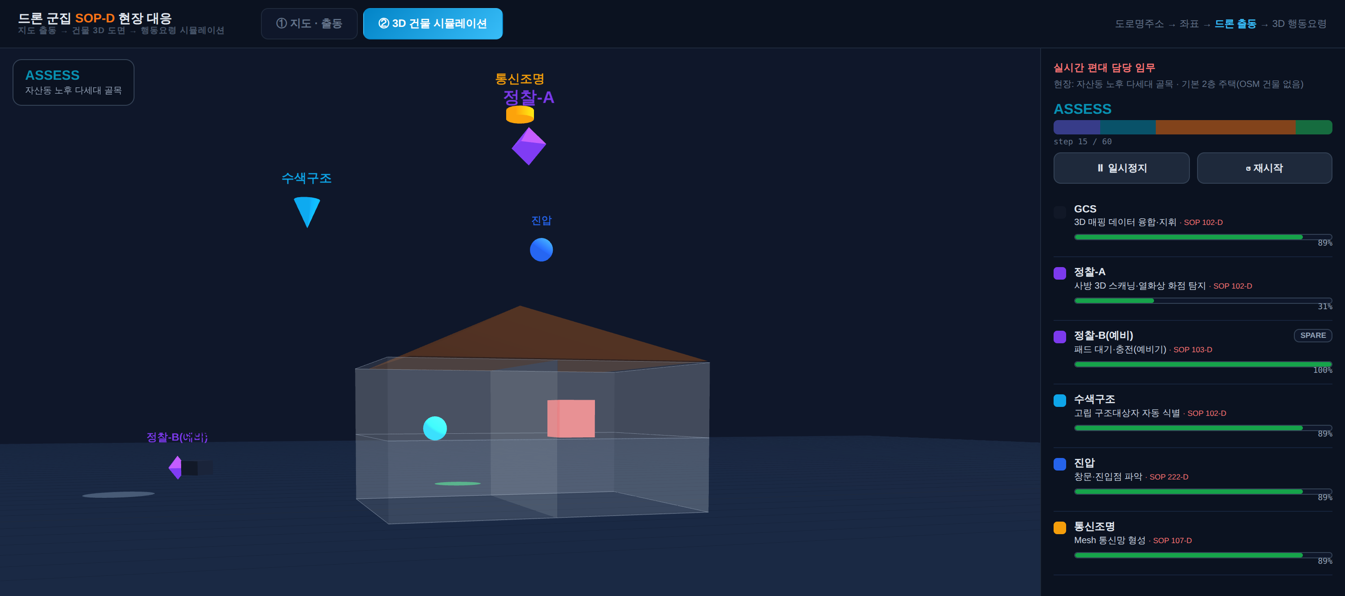
실제 시연 · 자산동 노후 다세대
3D 건물 SOP-D 시뮬레이션
정찰(열화상 화점 탐지) · 진압(창문 파쇄·정밀 소화탄) · 인명수색구조(대피 인도) · 통신중계·조명 편대가 SOP-D 단계별로 동시에 자율 수행 — 실제 시뮬레이션 화면.

Slide 16
실현 가능성 · 이미 되는 기술
실증 근거 — 시뮬레이션이 아니라, 현실에서 검증 중
우리 시뮬레이션의 요소는 국내에서 이미 실운용·실증되고 있다.
우리 → 군집 자율 편대
실증 ’26
■ 언론 보도
산림청 군집드론 산불 실증 — 감시·분석·진화 편대
「고층건물 화재, 드론으로 잡는다」
우리 → 드론 화재 진압(방수)
실증 ’25
소방청 고중량 드론 고층건물 화재 방수 실증
YTN · 2026.08 (소방청 방수 실증)
우리 → 정찰·대피유도·투하
실운용
「산불 30분 골든타임, 드론이 메운다」
소방청 드론 실운용 — 열화상·투하장치·확성기
SBS · 2026.07 (산림청 군집드론)
우리 → 정밀 소화탄
특허·논문
「하늘 나는 공중 소방드론 떴다」
소화탄 진압 드론 특허 · 자동소화드론 논문
경향신문 · 2017 (서울소방 고층화재 투입)
우리의 확장 — 산불이 아닌 도심 원도심 골목(진입불가) + 지상 UGV 유무인 복합 + SOP-D. (군집·소화탄 자율은 실증 단계, 그 위에 도심 특화를 얹는다.)
정찰·실시간 영상·물자전달은 실전 투입, 진압·군집은 실증 단계(2025~26). 출처: YTN·SBS·경향·이데일리 보도, 특허 KR101741578B1.

Slide 17
기대효과
소방 골든타임과 화재 피해 — 데이터로 본 근거
소방청 국가화재정보시스템 기반 분석 · 골든타임 연구 (현장도착 5분 기준)
재산피해
도착 5분 → 5~10분
(건당 5,425 → 11,198천원)
2.1배 ↑
사망률
현장도착 10분 초과 시
(10분 이하 대비)
2.5배 ↑
사망 확률
5분 이내
골든타임 확보 시
4배 ↓
도착시간별 건당 재산피해 (천원)
우리 시스템 = 골든타임 확보 수단.
소방차가 못 가는 골목도 드론이 5분 내 도착 → 문헌 기준 건당 피해 11,198 → 5,425천원(약 52%↓) 구간 유지, 인명 사망 위험 대폭 감소.
출처: 소방청 국가화재정보시스템(NFDS) 기반 분석 · 한국방재학회논문집 등 소방 골든타임 연구.
Notes:
골든타임(5분) 확보 시 건당 재산피해가 절반 수준(11,198→5,425천원), 10분 초과 시 사망률 약 2.5배. 드론은 진입불가 골목에서도 골든타임을 확보하는 수단.

Slide 18
기대효과
기술 · 사회 · 지역, 그리고 마무리
기술·학문
사회·안전
지역 혁신
방산-민간 스핀오프 선도
원도심 골든타임 확보
경남형 스마트시티·방산
기계공학 제어·역학과
국방과학 자율 군집 운용의 융합
진입불가 골목도 5분 내 초동 대응
→ 재산피해 약 52%↓·인명 위험 감소
방위산업·항공우주 인프라를
스마트시티에 결합한 지역 특화 혁신
데이터로 창원·거점을 정하고, 편대가 골든타임을 먼저 지킨다
최근 1년 화재 빅데이터 → 창원·거점 소방서 선정 → SOP-D 현장 대응 → UGV 유무인 복합. 팀 군체 · 감사합니다. (Q&A)

